Slide 1
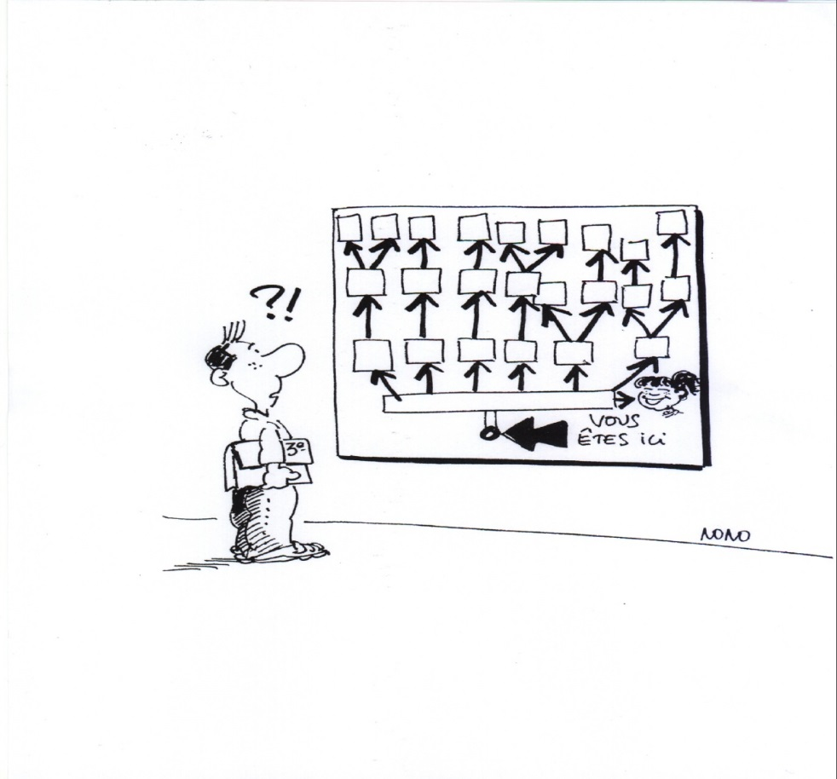
Après la 3ème
La voie Générale et technologique
La voie professionnelle
Les procédures et le calendrier de l’orientation
Collège Jean Monnet, le 5 Février 2019

Slide 2
Les voies d’orientation après la 3ème
Enseignement supérieur
Insertion professionnelle
Baccalauréat général
Baccalauréat technologique
Baccalauréat professionnel
Terminale
générale
Terminale technologique
Terminale professionnelle
Certificat d’aptitude professionnelle
1ère générale
1ère technologique
1ère professionnelle
2ème année de CAP
2nde générale et technologique
2nde professionnelle
1ère année de CAP
Voie générale et technologique
Voie professionnelle
Après le collège

Slide 3
La voie générale et technologique
Notes:
14/02/13
3

Slide 4
La réforme de la voie GT
En voie générale: Des enseignements communs à tous et la fin des séries
Un choix de 3 spécialités en 1ère et 2 en terminale
Une part de contrôle continu dès la 1ère
Épreuve anticipée de français en 1ère et 4 épreuves finales en terminale dont une épreuve orale.
En 2nde: Test numérique de positionnement, accompagnement personnalisé et accompagnement dédié à l’orientation

Slide 5
La seconde générale et technologique
Enseignements communs Français ► 4 h Histoire-géo ►3 h LVA et LVB (enveloppe globalisée) ►5 h 30 Sciences économiques et sociales ►1 h 30 Maths ►4 h Physique-chimie ►3 h SVT – Sciences de la vie et de la terre ►1 h 30 EPS – Éducation physique et sportive ►2 h EMC – Enseignement moral et civique ►18 h/an Sciences numériques et technologie ►1 h 30 Accompagnement personnalisé Accompagnement au choix de l’orientation Heures de vie de classe | Enseignements optionnels 1 enseignement général, au choix Arts : arts plastiques ou cinéma-audiovisuel, danse, histoire des arts, musique, théâtre ►3 h LVC étrangère ou régionale ►3 h Langues et cultures de l’Antiquité (LCA) latin* ►3 h Langues et cultures de l’Antiquité (LCA) grec* ►3 h Éducation physique et sportive ►3 h Écologie, agronomie, territoires-développement durable (EATDD, en lycée agricole) ►3 h Arts du cirque ►6 h 1 enseignement technologique, au choix Management et gestion ►1 h 30 Biotechnologies, ► 1 h 30 Création et innovation technologique►1 h 30 Santé et social ►1 h 30 Sciences et laboratoire ►1 h 30 Sciences de l’ingénieur ►1 h 30 Création et culture - design ►6h Hippologie et équitation ou autres pratiques sportives ►3 h Pratiques sociales et culturelles ►3 h Pratiques professionnelles ►3 h
mars 2018
Notes:
La seconde générale et technologique

Slide 6
La Seconde GT: Quel profil?
Avoir un avis favorable du conseil de classe de 3e
Capacités de Travail personnel
Souhait de faire des études post Bac
Souhait d’apprendre des contenus théoriques et généraux
Capacités de rédaction et d’analyse
Etre à l’aise en 3e
Goût pour les matières générales
Notes:
14/02/13
6

Slide 7
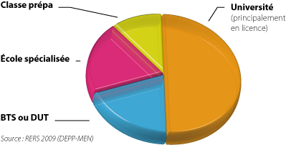
La voie générale et technologique pour poursuivre des études…

Slide 8
La voie générale

Slide 9
CHOISIR UN BAC GENERAL
Bon niveau scolaire
Réflexion fondée sur des notions abstraites et théoriques
Travail personnel important
Etudes courtes ou longues après le bac
La majorité des Lycéens de la voie générale poursuivent
leurs études :
- En DUT
- A l’université
- Ou en classes prépa
Notes:
14/02/13
9

Slide 10
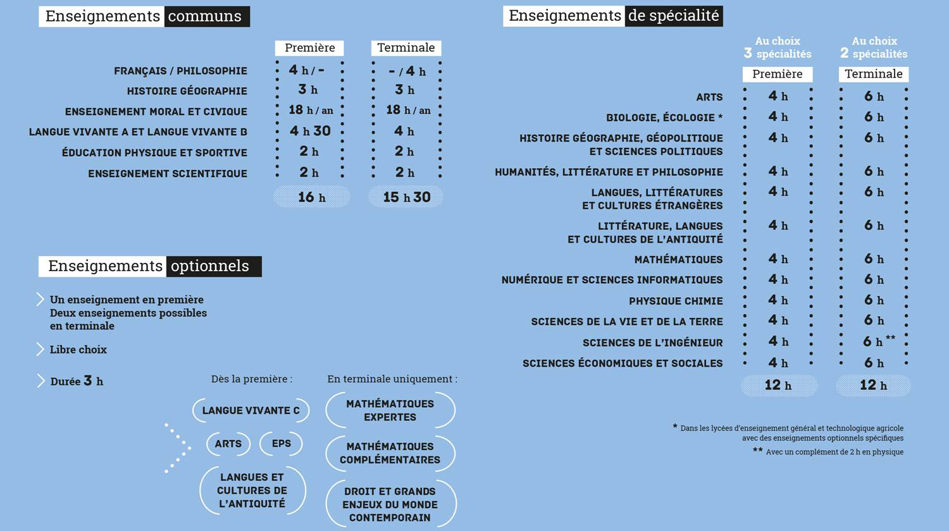
Classe de 1ère et Terminales générales

Slide 11
La voie technologique

Slide 12
CHOISIR UN BAC TECHNOLOGIQUE
Goût pour les enseignements appliqués : Observation,
Expérimentation
Curiosité pour un domaine d’activités
Niveau scolaire correct
Etudes courtes ou longues après le bac
La majorité des Lycéens de la voie technologique choisissent de poursuivre leurs études :
- En BTS
- Ou en DUT

Slide 13
Les bacs technologiques
Notes:
Les bacs technologiques

Slide 14
giques
STI2D - Sciences et technologies de l’industrie et du développement durable
Pour qui ? Les élèves qui aiment comprendre les systèmes techniques et concevoir de nouveaux produits.
4 spécialités : énergie et environnement ; systèmes d’information et numérique, architecture et construction, innovation techno. et écoconception.
Et après ? Études sup. industrielles énergie, maintenance, électronique, informatique industrielle,numérique, mécanique…
Notes:
L’organisation en séries est maintenue
Dès la fin de la seconde, les élèves optant pour la voie technologique choisiront leur série, qui déterminera leurs enseignements de spécialité :

Slide 15
Les bacs technologiques
STL - Sciences et technologies de laboratoire
Pour qui ? Les élèves intéressés par les manipulations en laboratoire et l’étude des produits de la santé, de l’environnement, des bio-industries, de la chimie.
2 Spécialités : Biotechnologies ou Sciences physiques et chimiques.
Et après ? Études en physique, chimie, biologie, ou domaines du paramédical…
15

Slide 16
ST2S - Sciences et technologies de la santé et du social
Pour qui ? Les élèves intéressés par les relations humaines et le travail dans le domaine social ou paramédical.
Et après ? BTS, DUT, écoles du paramédical et social…
16

Slide 17
STAV - Sciences et technologies de l’agronomie et du vivant ( au lycée agricole)
Pour qui ? Les élèves attirés par la biologie, l’agriculture et l’environnement.
8 semaines de stages. Chaque lycée est libre de proposer des espaces d’initiative locale : transformation des produits alimentaires, valorisation des espaces.
Et après ? poursuite d’études en agriculture, agroalimentaire, environnement...

Slide 18
STMG - Sciences et technologies du management et de la gestion
Pour qui ? Les élèves intéressés par le fonctionnement des organisations et leur gestion, les relations au travail, le commerce...
4 spécialités :gestion et finance ; systèmes d’information de gestion ; ressources humaines et communication ; marketing.
Et après ? Études supérieures en commerce, gestion, communication des entreprises, assistance de direction, communication, tourisme…

Slide 19
STD2A - Sciences et technologies du design et des arts appliqués
Pour qui ? Les élèves intéressés par les applications de l’art : graphisme, mode, design…, et la conception : réalisation espaces/objets.
Prendre l’option création culture design en seconde GT (sur dossier)
Et après ? Principalement préparation de DNMADE (diplôme national des métiers d’art et du design); BTS, écoles d’Art…
19

Slide 20
STHR - Sciences et technologies de l’hôtellerie et de la restauration
Pour qui ? Pour les élèves désireux d'exercer dans les métiers de la restauration, de l'accueil, de l'hébergement et de la gestion hôtelière.
Après une 2de spécifique, mais possible après une 2de GT
Et après ? Ecoles d’hôtellerie restauration, tourisme, commerce et services, de la comptabilité et de la gestion des organisations…
20

Slide 21
TMD - Techniques de la musique et de la danse
Pour qui ? Pour les élèves désireux d’avoir un bac sanctionnant à la fois une formation générale et des études musicales ou chorégraphiques.
Après une 2de spécifique et avec pratique intensive de la danse ou d’un instrument ; être inscrit-e au conservatoire.
Option danse ou instrument
Et après ? Études supérieures surtout au conservatoire (sur concours), plus rarement à l’université (musicologie, arts, scène).
21

Slide 22
Horaires des bacs technologiques
Enseignements communs à toutes les séries
Français (en 1re seulement) : 3h
Philosophie (en t^{ale}) : 2h
Histoire géographie : 1h 30
Langue vivante A et langue vivante B : 4h (dont 1h de techno LV)
Éducation physique et sportive : 2h
Mathématiques : 3h
Enseignement moral et civique : 18h/an
Un accompagnement de l’orientation
Enseignements de spécialité
3 enseignements en 1re,
puis 2 en terminale (sauf en TMD)
Enseignements optionnels (2 au +)
* Langue vivante C (seulement pour la série STHR)
* Arts (au choix : arts plastiques, cinéma-audiovisuel, danse, histoire des arts, musique ou théâtre)
* Éducation physique et sportive
novembre 2018
22
Notes:
Horaires des bacs technologiques

Slide 23
Secondes GT à recrutement particulier
ABIBAC ( Chateaubriand Rennes): Dossier puis entretien de motivation
BACHIBAC (Descartes Rennes): Dossier
Section internationale anglais ( V H Basch Rennes) :dossier et tests
Seconde « Arts appliqués » avec option technologique « création et culture design » (Bréquigny Rennes) pour bac
STD2A : Dossier et travaux
Seconde « arts études » (Bréquigny Rennes): Dossier et audition
Seconde spécifique TMD (Fénelon Brest)
Préinscription au conservatoire régional puis audition
Sections sportives: Avis et tests ligue sportive et dossier

Slide 24
Voie GT: Lycées de secteur
Lycée René Descartes à Rennes
Lycée Emile Zola à Rennes
Lycée Jean Brito Bain de Bretagne
Lycée Bertrand d’Argentré à Vitré

Slide 25
Lycée René Descartes Rennes:
Spé: numérique et sciences informatiques
Options: latin, management et gestion
Bacs généraux et STMG, BACHIBAC
Lycée Jean Brito Bain de Bretagne
Spé: Sciences de l’ingénieur
Options: latin, gallo, italien, arts plastiques, santé social, sciences de l’ingénieur
Bacs généraux et STMG
Lycée Emile Zola Rennes
Spé: Littérature langues et cultures de l’antiquité: Latin, grec
Options: grec, latin, chinois, italien
Bacs généraux
Lycée Bertrand d’Argentré Vitré
Spé: Histoire des arts, numérique et sciences informatiques, littérature langues et cultures de l’antiquité: latin
Options: latin, histoire des arts, management et gestion
Bacs généraux et STMG

Slide 26
LA
VOIE
PROFESSIONNELLE

Slide 27
La voie professionnelle
Parcours
en 3 ans
Diplôme niveau IV
BAC PRO
Parcours
en 2 ans
TERMINALE
PROFESSIONNELLE
C.A.P.(A)
CERTIFICAT D’APTITUDE
PROFESSIONNELLE (agricole)
Diplôme niveau V
Certification
intermédiaire
PREMIERE
PROFESSIONNELLE
C.A.P. 2
SECONDE
PROFESSIONNELLE
C.A.P. 1
T R O I S I E M E

Slide 28
BAC PRO
3ans après la 3e
Enseignement qui s’appuie sur un domaine professionnel
Après le BAC PRO?
entrée dans la vie active, Formation complémentaire , FCIL,
Mention complémentaire, CAP en 1an, BTS avec un bon niveau
CAP
1 an ou 2 ans après la 3e: De nombreux CAP en lycée privilégient les élèves de SEGPA
Enseignement qui s’appuie généralement sur un métier
Après le CAP?
- entrée dans la vie active, Formation complémentaire, Mention
complémentaire, CAP en 1 an, 1ère bac pro, Brevet professionnel,
BMA…
Attention: Certains CAP et BAC PRO sont très
sélectifs en lycée, prévoir plusieurs voeux
Notes:
Attention: Certains CAP et BAC PRO sont très sélectifs, prévoir plusieurs voeux

Slide 29
Choisir un domaine
MECANIQUE
INDUSTRIELLE
AGRICULTURE
ENVIRONNEMENT
AGROALIMENTAIRE
PECHE
AQUACULTURE
BATIMENT
TRAVAUX PUBLICS
TRAVAIL
DES METAUX
ART
Artisanat
MECANIQUE
ELECTRICITE
ELECTROTECHNIQUE
ELECTRONIQUE
PRODUCTION
ALIMENTAIRE
CUISINE
TEXTILE
HABILLEMENT
MAINTENANCE VEHICULES
Commerce
Vente, accueil
Relation
Clients
BOIS
INDUSTRIES
GRAPHIQUES
COMMUNICATION
PARAMEDICAL
SOCIAL
SOINS PERSONNELS
TRANSPORT-LOGISTIQUE
HYGIENE-PROPRETE
SECURITE
Notes:
29
Modifier les domaines

Slide 30
Voie professionnelle: 2 modalités de formation pour un même diplôme
Sous statut scolaire → Lycée Professionnel
Enseignement général
Enseignement technologique
Enseignement professionnel
Périodes de Formation en Milieu Professionnel (CAP(A): 12 à 14 semaines, BAC PRO: 18 à 22 semaines)
Sous statut apprenti →Alternance
Statut salarié (contrat de travail)
Temps partagé entre le C.F.A et l’entreprise
CAP : 1/3 temps CFA (enseignement général et professionnel)
2/3 temps en entreprise
BAC PRO :
1/2 temps en CFA (enseignement général et professionnel)
1/2 temps en Entreprise

Slide 31
Le contrat d'apprentissage
Être âgé de 16 ans ou 15 ans avec dérogation et avoir terminé sa 3ème .
Trouver une entreprise d’accueil et contacter le CFA correspondant à la formation.
Signer un contrat de travail rémunéré puis s’inscrire au CFA.
L’apprenti ne bénéficie plus des vacances scolaires, il a droit à 5 semaines de congés payés par an.
Attention : même si je préfère faire un apprentissage, il est conseillé de remplir un dossier pour le Lycée Professionnel dans le cas où je n’aurais pas trouvé d’employeur.

Slide 32
Réforme de la voie professionnelle
Tests de positionnement en français et maths à la rentrée en 2nde Pro et 1ère année de CAP
Conception d’un chef d’œuvre
Terminale professionnelle: choix d’un module insertion professionnelle et entreprenariat ou module poursuite d’étude (en BTS)
A la rentrée 2019, trois premières familles de métiers:
- 2nde pro regroupant des compétences professionnelles communes à plusieurs spécialités de bac pro: choix de spécialités à l’issue de la 2^{nde PRO}

Slide 33
Familles de métiers et bacs pro associés
Métiers de la construction durable, du bâtiment et des travaux publics
- Travaux publics
-Technicien du bâtiment: Organisation et réalisation du gros œuvre
Interventions sur le patrimoine bâti option maçonnerie, charpente, couverture
Menuiserie, aluminium, verre
Aménagement et finition du bâtiment
Ouvrages du bâtiment: métallerie
Métiers de la gestion administrative, du transport et de la logistique
Gestion administration
Logistique
Transport
Métiers de la relation client
Métiers du commerce et de la vente option animation et gestion de l’espace commerciale ou prospection clientèle et valorisation de l’offre commerciale
Métiers de l’accueil
Notes:
Métiers de la construction durable, du bâtiment et des travaux publics

Slide 36
La Seconde professionnelle:
Quel profil?
Souhait d’études plutôt courtes
Souhait d’apprendre des contenus plus pratiques
Envie d’apprendre des gestes professionnels d’1 domaine
Autonomie et attitude professionnelle
Goût pour le travail en équipe
Envie d’être confronté à la vie professionnelle par des
stages ou en apprentissage
Notes:
14/02/13
36

Slide 38
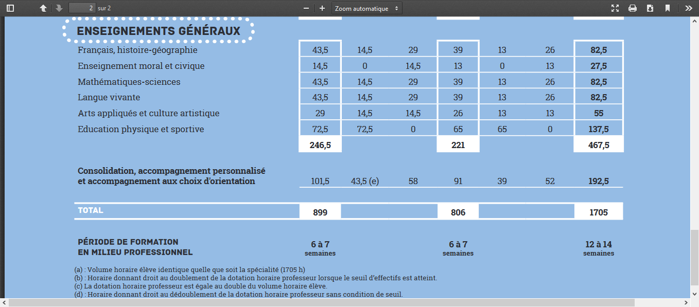

Slide 39
Sections professionnelles à recrutement particulier
Au lycée Rosa Parks à Rostrenen
CAP Agent de sécurité :dossier et entretien de motivation
BAC PRO Métiers de la sécurité : dossier et test sportif
Au Lycée Du Guesclin à Auray
- CAP Signalétique et décors graphiques: épreuve graphique et dossier
- BAC PRO Communication visuelle pluri-média : test graphique et dossier
- BAC PRO Marchandisage visuel : dossier
Au Lycée Le Franc Lorient
CAP Coiffure et BAC PRO Esthétique cosmétique parfumerie : Dossier et avis d’un professionnel
CAP horlogerie (Jean Jaures Rennes): dossier
- BAC PRO Aéronautique (Lycée Corbière Morlaix): dossier

Slide 40
Bac pro les plus demandés en 2017
(dans les établissements publics et hors recrutement particulier)
Bac pro Boulanger-pâtissier
Bac pro Commerce
Bac pro Conducteur transport routier
Bac pro Cuisine
Bac pro Services de proximité et vie locale
Bac pro Systèmes numériques
Bac pro Ouvrages du bâtiment: Métallerie
Bac pro Maintenance des véhicules: moto et auto
Bac pro Accompagnement, soins et services à la personne

Slide 41
Les passerelles possibles entre les formations
Enseignement supérieur
Insertion professionnelle
Baccalauréat général
Baccalauréat technologique
Baccalauréat professionnel
Terminale
générale
Terminale technologique
Terminale professionnelle
Certificat d’aptitude professionnelle
1ère générale
1ère technologique
1ère professionnelle
2ème année de CAP
2nde générale et technologique
2nde professionnelle
1ère année de CAP
Voie générale et technologique
Voie professionnelle
Après le collège
Notes:
Les passerelles possibles entre les formations

Slide 42
Les procédures

Slide 43
Affectation en lycée
Possibilité de faire des vœux pour les lycées GT et PRO de l’académie de Rennes
Privilégier plusieurs vœux pour la voie pro: Sélectivité
Vœu sur le lycée de secteur dans les vœux pour ceux se dirigeant en 2nd GT.
Pour vœux hors Lycée GT de secteur , demander une dérogation.
Inscription en Lycée privé sous contrat (GT ou PRO) directement auprès du lycée + vœu en parallèle
Possibilité de faire des vœux aussi dans l’académie de Nantes

Slide 44
2ème trimestre
Stage en
entreprise
Portes
ouvertes
mini-stages
INTENTIONS D’ORIENTATION
ou
VŒUX PROVISOIRES
RECOMMANDATIONS
du
CONSEIL DE CLASSE
Notes:
14/02/13
44

Slide 45
3ème trimestre
VŒUX DEFINITIFS D’ORIENTATION
EXAMEN DES VOEUX
EN CONSEIL DE CLASSE
-> DECISION D’ORIENTATION
DEMANDE D’AFFECTATION
Notes:
14/02/13
45

Slide 46
AFFECTATION : Résultats Fin Juin
1er CAS :
⇨ Affectation = place dans un lycée, puis Inscription
2ème CAS :
⇨ Pas d’affectation = pas de place (ou pas de maître d’apprentissage). Possibilité de faire des vœux au second tour sur les places vacantes
Reprendre contact avec le collège rapidement
Début juillet – Fin août / Début septembre
Si toujours sans solution = rencontrer un Psychologue-Conseiller en orientation au collège ou dans un CIO

Slide 47
Où s’informer?
Permanence de la Psychologue- Conseillère en Orientation Mme Balluais le Mardi et un vendredi ou mercredi matin sur quatre
CIO de Vitré: 02.99.75.02.85 sur RDV du lundi au vendredi et durant les vacances scolaires
Auprès du professeur principal
Auprès de l’équipe de direction
Brochure onisep après 3e
www.onisep.fr , www.nadoz.fr
Notes:
47

Slide 48
Merci de votre
attention.
Bonne soirée!

